Slide 1

LOGO
Lab4-Challenge
答辩人：20373159 李国玮

Slide 2
总体概述
1
目录
线程
CONTENTS
2
信号量
3

Slide 3
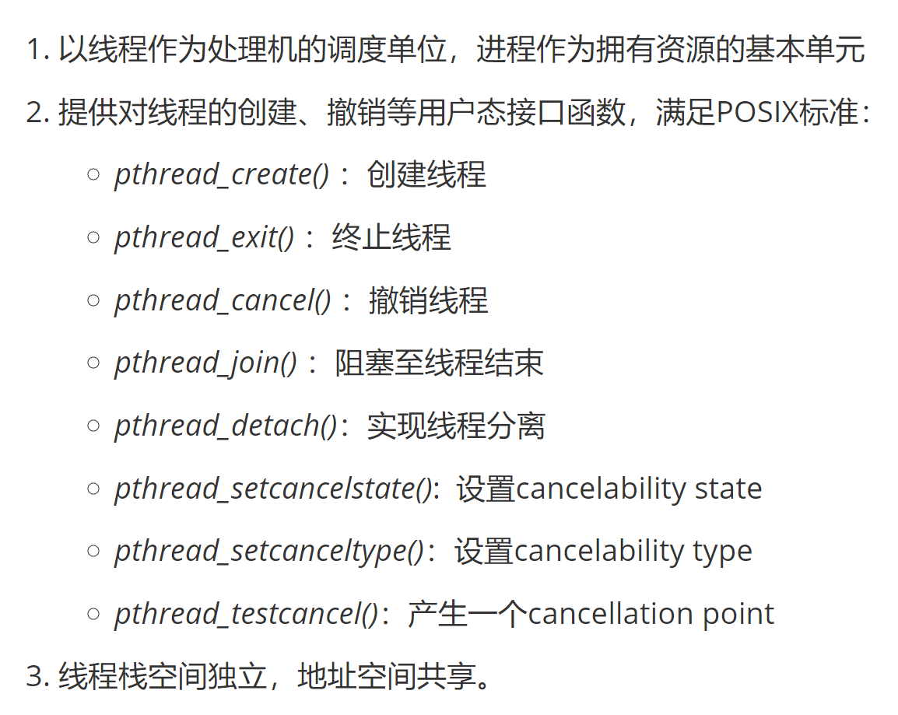
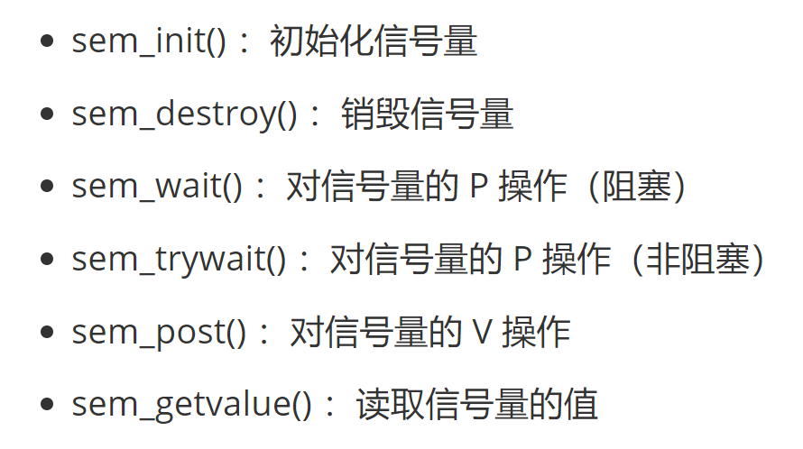
1.总体概述
总体概述
线程部分:实现了8个接口函数
信号量部分：实现了6个接口函数

Slide 4
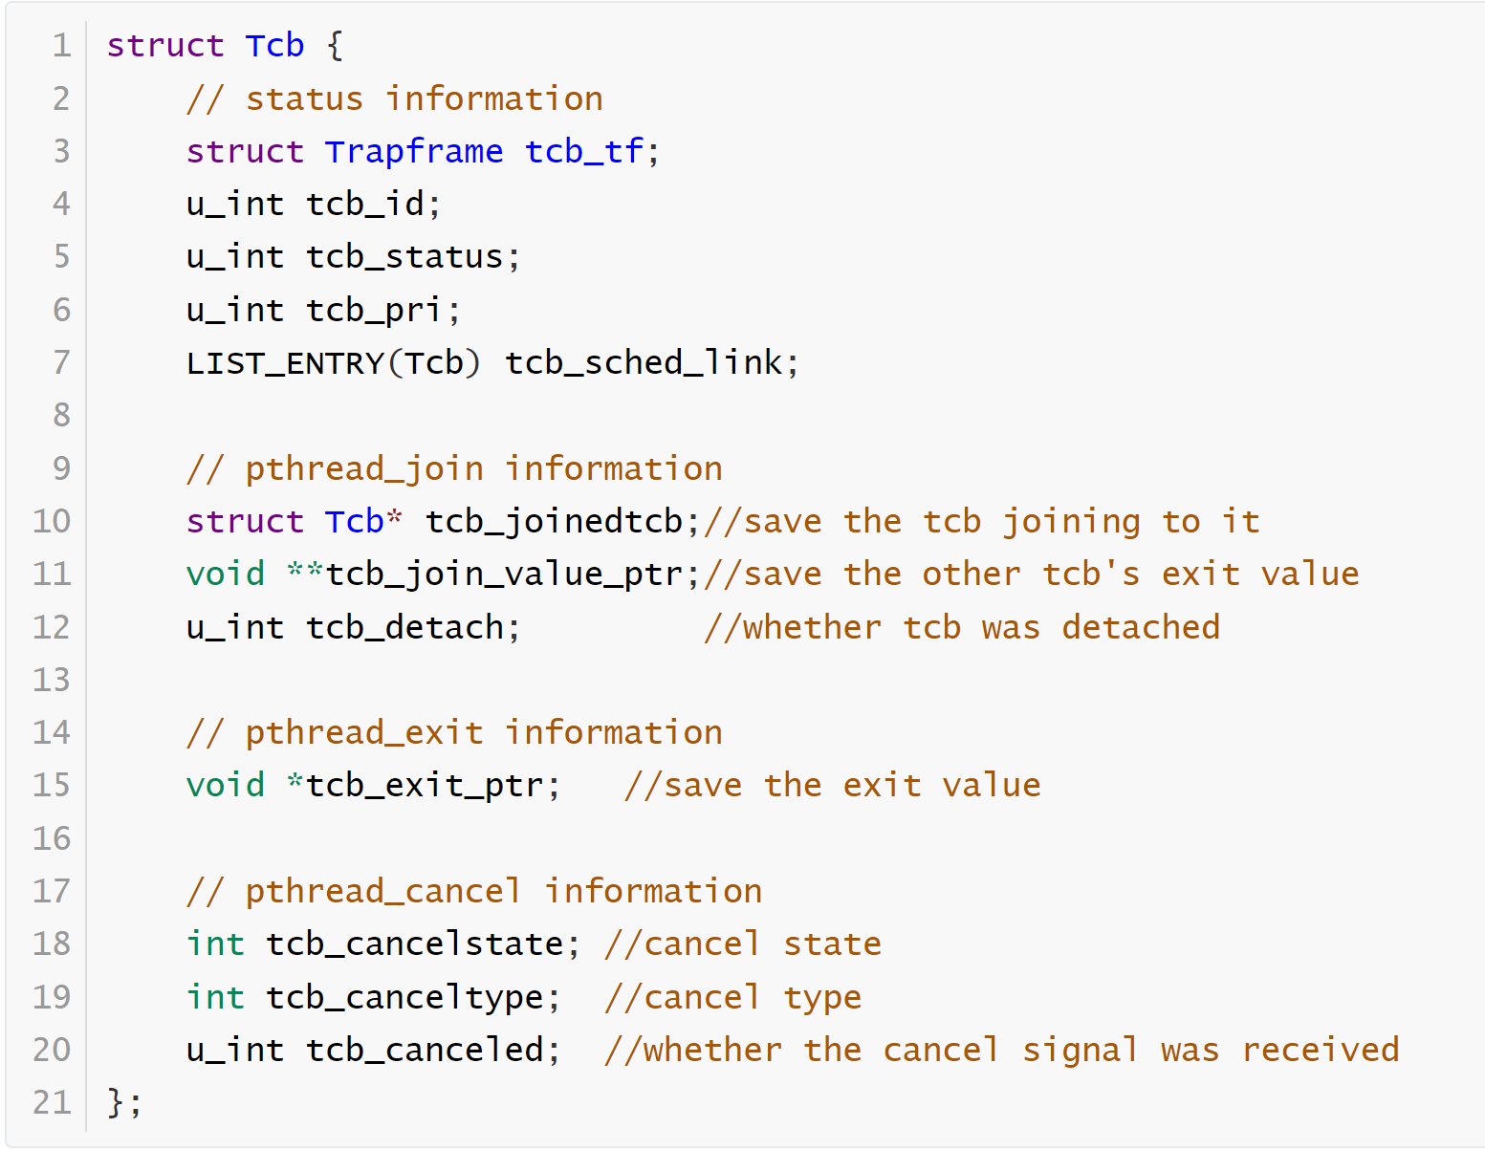
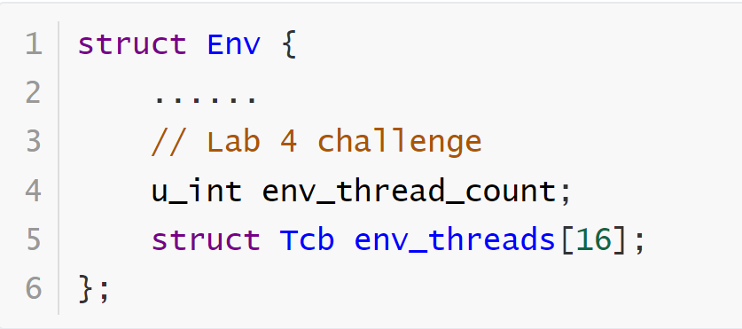
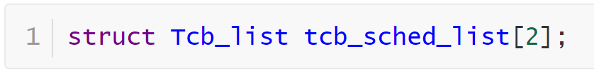
2.1 线程状态的记录
线程
线程控制块：记录线程状态
进程控制块：在原有基础上增加两个域
调度以线程为单位

Slide 5
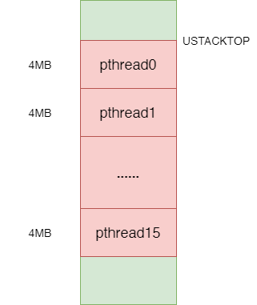
2.2 线程栈的分配
线程
各线程栈相互独立，但可以互相访问
每个线程栈有固定大小4MB。
每个线程栈指针初始位置固定，
第i个线程初始栈指针为USTACKTOP-i*4MB

Slide 6
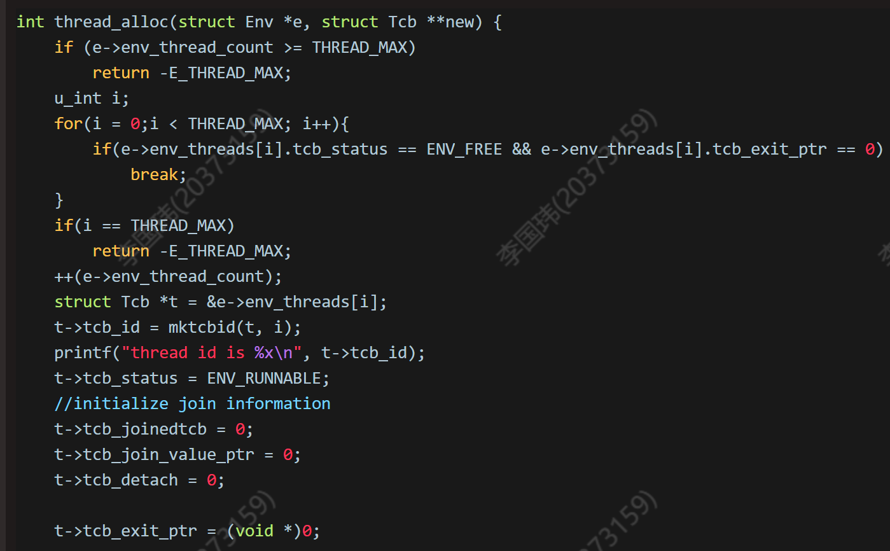
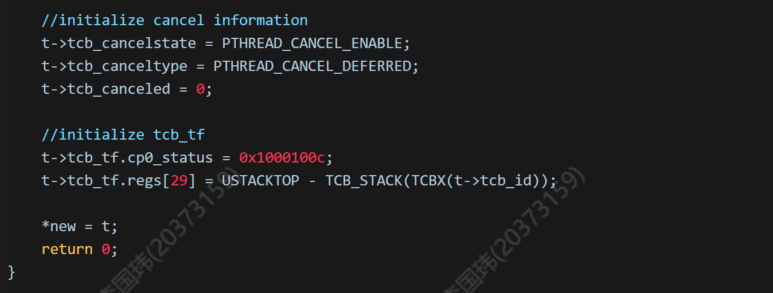
2.2 线程的创建—主线程
线程
env_create_priority
调用env_alloc函数分配一个进程控制块，加载程序代码，并将主线程加入调度队列
env_alloc
完成env相关域的初始化，并调用thread_alloc完成主线程控制块的初始化
thread_alloc
找到进程中空闲且可用的线程控制块，并进行初始化

Slide 7
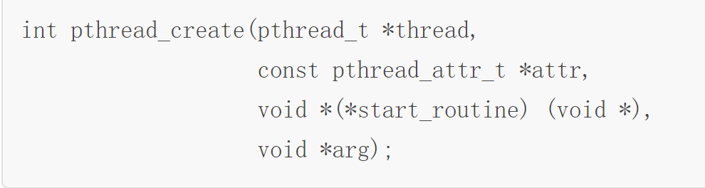
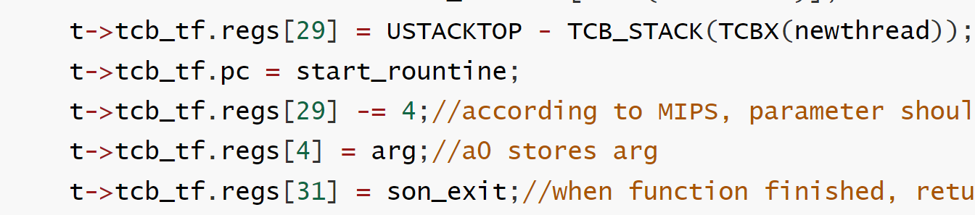
2.3 线程的创建—子线程
线程
pthread_create
syscall_thread_alloc
调用thread_alloc()函数，分配一个线程控制块
初始化新线程的上下文
设置线程上下文(struct Trapframe)：
pc域设为start_routine
a0域设为arg，设置函数参数为arg
ra域设为son_exit，当函数结束时跳转

Slide 8
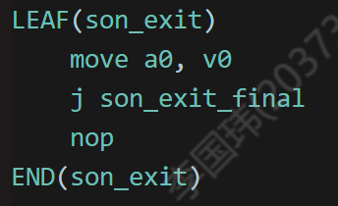
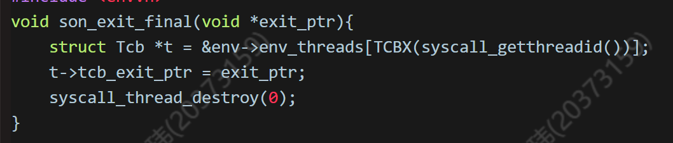
2.3 线程的终止
线程
终止线程分有3种情况：
子线程将指定函数体中的代码执行完后自行结束，此时线程执行son_exit函数，
该函数的作用是将函数体的返回值以参数的形式传递给son_exit_final函数，将返回值保存在tcb_exit_ptr中，使得子线程的退出相当于执行pthread_exit(apointer)
son_exit()函数，将指定函数体的返回值以参数a0的形式传递给son_exit_final函数
son_exit_final()函数，将参数exit_ptr保存到tcb_exit_ptr中，并销毁线程

Slide 9
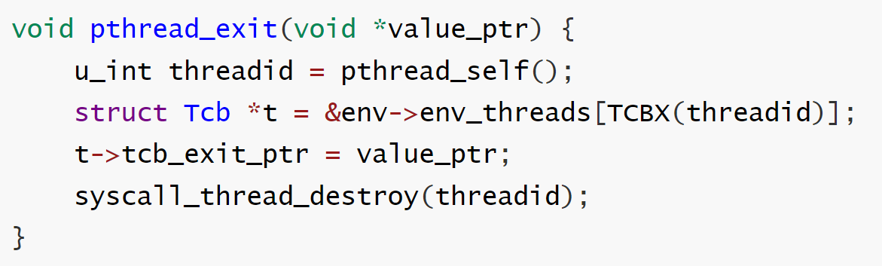
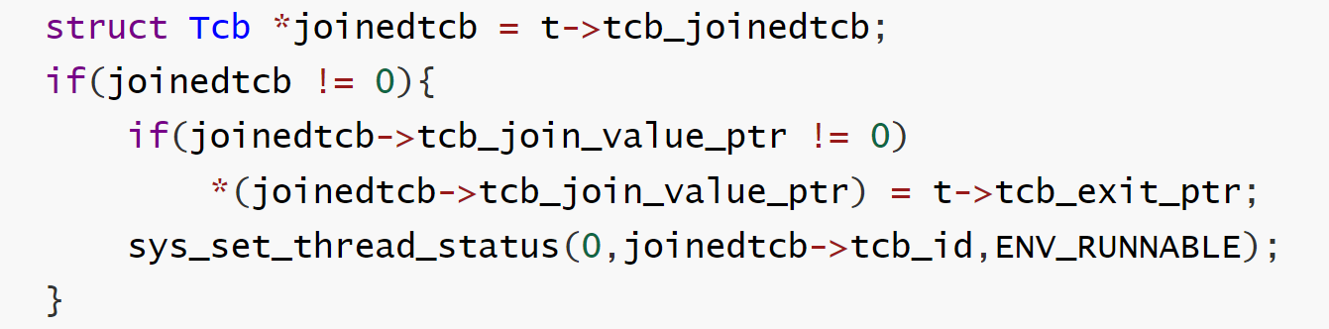
2.3 线程的终止
线程
终止线程分有3种情况：
2.线程执行pthread_exit()函数，该函数执行后只会终止本线程，不会影响其他线程执行。
pthread_exit
tcb中的tcb_exit_ptr域保存value_ptr
syscall_thread_destroy
释放因join而被阻塞的线程
thread_destroy
销毁线程

Slide 10
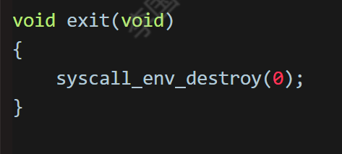
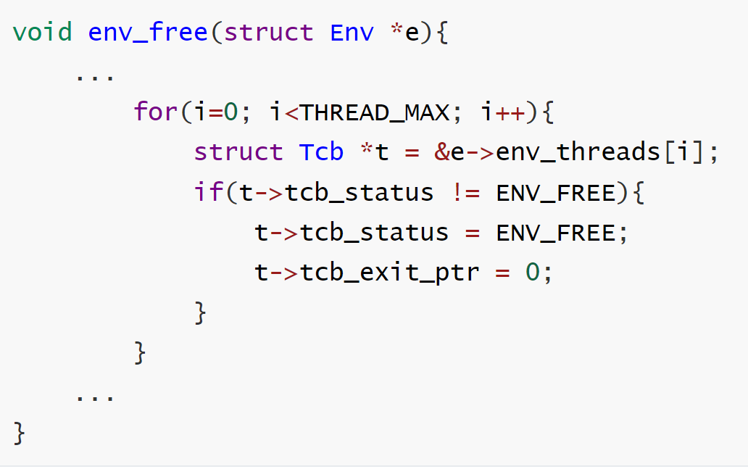
2.3 线程的终止
线程
终止线程分有3种情况：
3. 线程执行exit()函数，该函数执行后整个进程被终止，所有进程内的线程被销毁。
同时，主线程执行过程中如果没有调用phread_exit()，则执行结束时会自动调用exit()函数。
exit函数
env_free函数

Slide 11
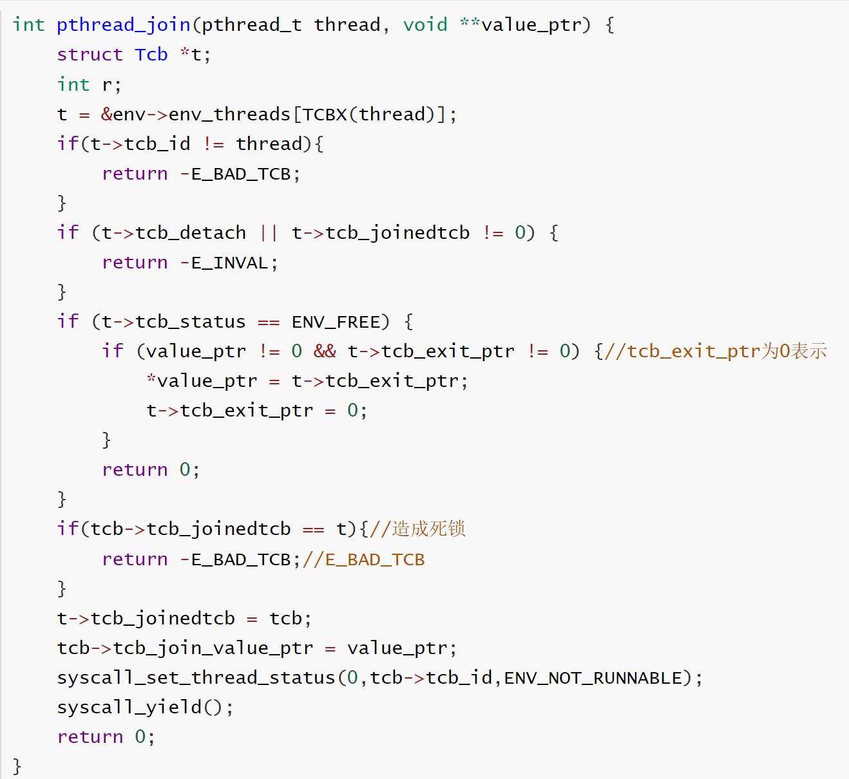
2.4 线程的加入
线程
线程的加入是指，线程调用pthread_join()函数，等到接受到指定线程的退出值的指针value_ptr后，才继续往下执行。
pthread_join函数执行分为3步：
1. 若指定线程已经退出，则函数立刻返回，并取走线程的退出值。
1.
2. 若函数执行后会产生死锁，即两个线程互相等待，则报错
2.
3. 标志指定线程的tcb_joinedtcb和join_value_ptr，并阻塞当前线程。当指定线程执行结束后，可恢复阻塞线程的执行
3.

Slide 12
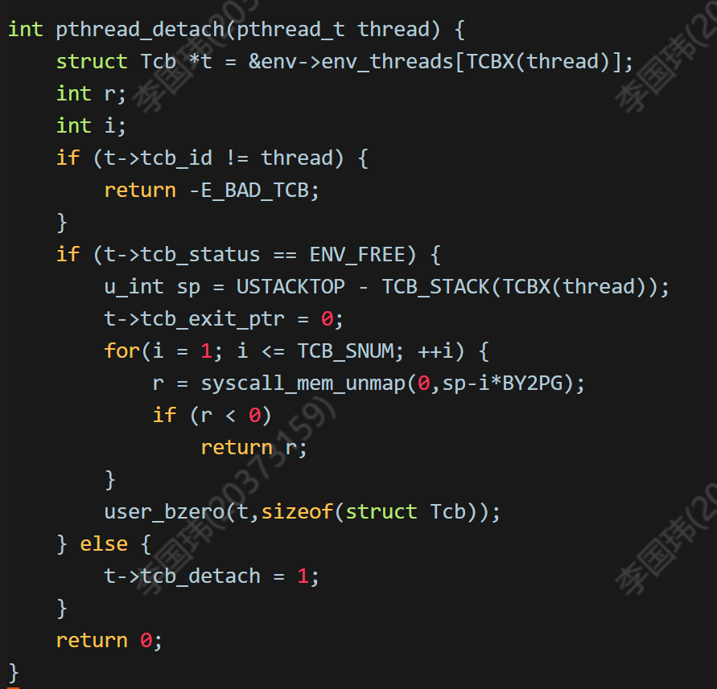
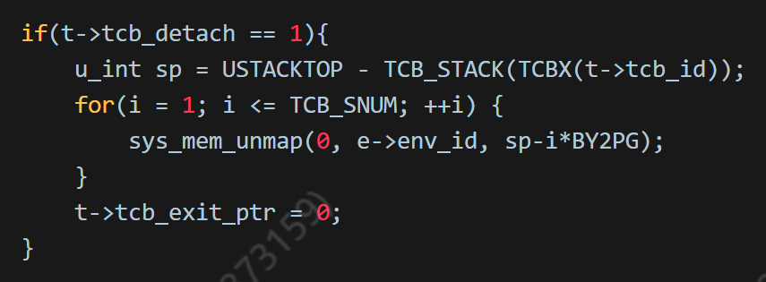
2.4 线程的加入 --拓展
线程
线程独立
当线程执行pthread_detach()函数后，线程不能作为pthread_join的目标线程，且线程执行结束后栈空间会被释放。主要目的是不希望有的线程调用pthread_join被阻塞。
thread_free函数

Slide 13
2.5 线程的取消
线程
pthread_cancel函数
pthread_cancel() 函数可以向目标线程发送“终止执行”的信号，从而令目标线程结束执行。但目标线程是否会被取消取决于自身的state和type。
函数执行分有2步：
1. 判断线程的cancelability state: 若为PTHREAD_CANCEL_DISABLE，则返回错误值；若为PTHREAD_CANCEL_ENABLE，则判断第二步
2. 判断线程的cancelability type:
若为PTHREAD_CANCEL_ASYNCHRONOUS， 则立刻取消线程；
若为PTHREAD_CANCEL_DEFERRED， 则直到线程执行到cancellation point才会被取消。当线程执行到pthread_testcancel()时会产生cancellation point
线程初始化时，state和type默认为可以取消以及延迟取消，线程执行过程中可以通过 pthread_setcancelstate()和pthread_setcanceltype()函数改变state与type

Slide 14
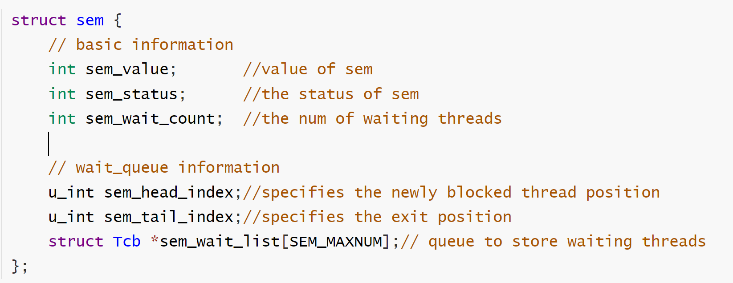
3.1 数据结构
信号量
要实现信号量机制，首先要有能保存该信号量的值、状态、阻塞队列的数据结构。信号量在使用时，
可以定义为全局变量使用。
信号量结构体包括
信号量的值
信号量的状态
在此信号量上阻塞的线程数量
保存阻塞线程的循环队列

Slide 15
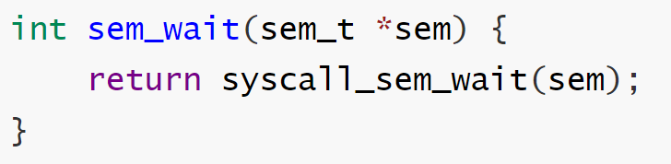
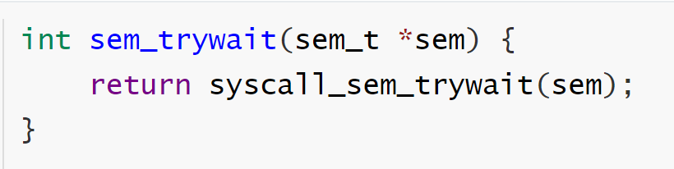
3.2 信号量的使用
信号量
1. 信号量的初始化，初始化struct sem的各个域
2. P操作（阻塞式）
判断：
若信号量的值大于0，则减1
若信号量的值等于0，则线程阻塞，并加入阻塞队列
3. P操作（非阻塞式）
判断：
若信号量的值大于0，则减1
若信号量的值等于0，则报错返回

Slide 16
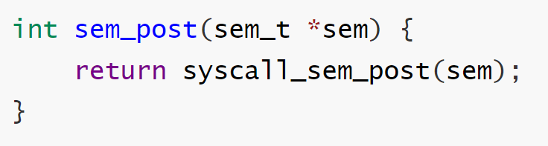
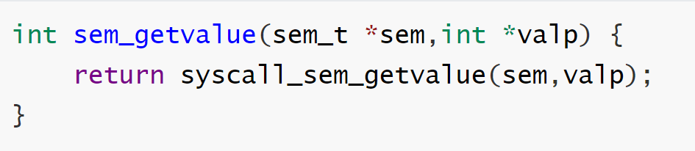
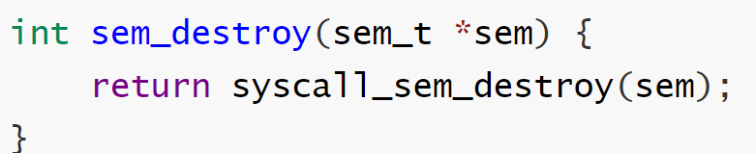
3.2 信号量的使用
信号量
4. V操作
判断：
若信号量的值大于0或无阻塞线程，则加1
若信号量的值等于0，则恢复一个阻塞线程的执行
5. 获取当前信号量的值
返回信号量的sem_value域
6. 销毁信号量
仅将信号量的sem_status域置为free，并不会释放正在阻塞的线程（符合POSIX标准）

Slide 17
LOGO
谢谢各位老师观看指导
欢迎各位老师提问指导

